Slide 1
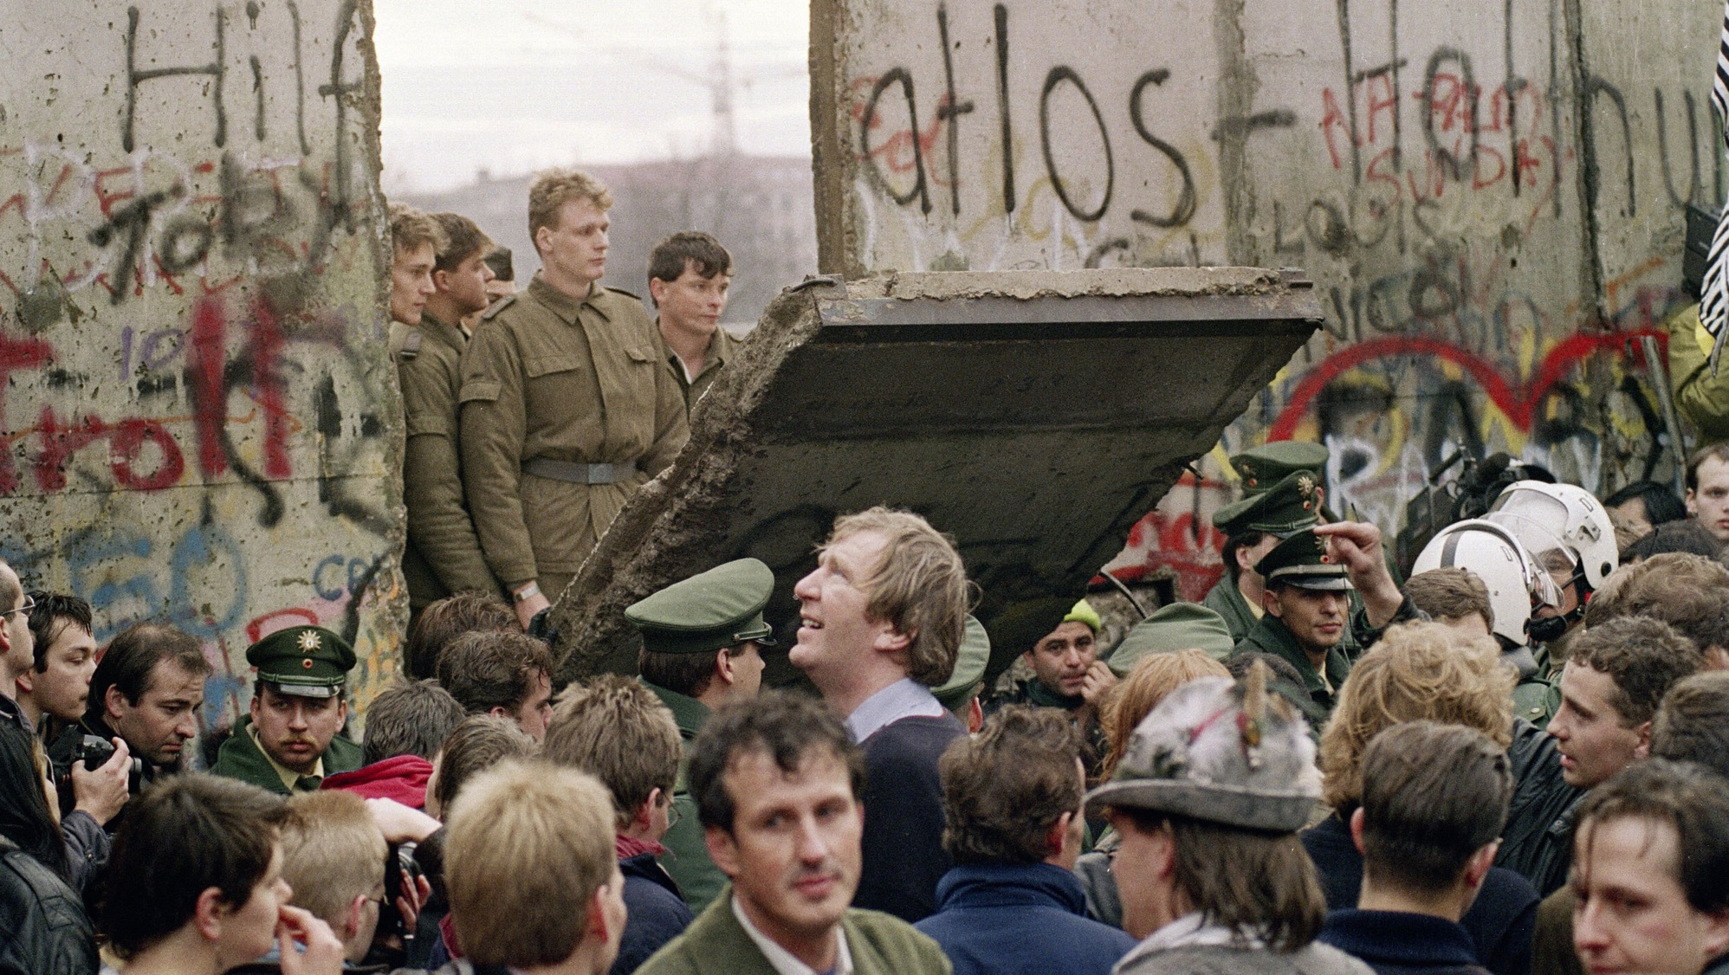
Post-Guerra fredda: il tramonto delle alternative

Slide 2
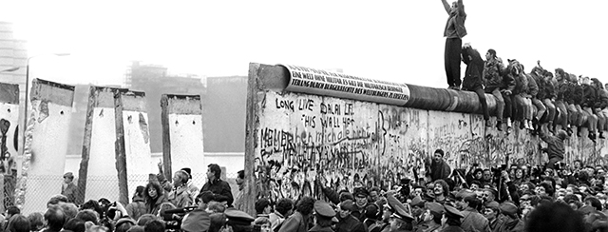
Temi della lezione
“Allargamenti”
Iper-potenza americana e (im)potenza europea?

Slide 3
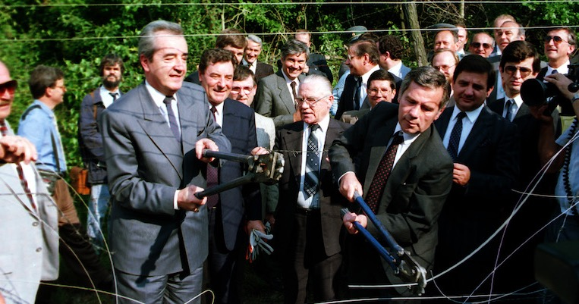

Slide 4
Lipsia, ottobre 1989

Slide 5
Günter Schabowski (1929-2015)

Slide 7
Dibattito storiografico
1. Nuovo pensiero e nuove personalità
Ruolo degli Stati Uniti nel porre fine al conflitto (Reagan?)
Ruolo dell'URSS nella fine del conflitto (Gorbaciov)
2. Istituzioni/movimenti/ideologie transnazionali
Ambiente
Antinuclearismo
Solidarnosc
Neoliberismo
3. Il ruolo dell'Europa

Slide 8
Nuovo pensiero e nuove personalità

Slide 9
Ronald Reagan
Fine del consenso postbellico e rifiuto della distensione
Gli Stati Uniti come "città splendente su una collina".
Massiccio potenziamento militare ed espansione della presenza in Medio Oriente e nel Golfo Persico
Dottrina Reagan (NSDD 75) - Angola, Afghanistan, Nicaragua

Slide 10
Reagan, Fase II
Compromesso su tre aree chiave:
antinuclearismo
Istituzionalizzazione del dialogo tra le superpotenze
Collaborazione nella risoluzione dei conflitti regionali

Slide 11
Cosa ha reso possibile questo cambiamento?
Obiettivo raggiunto: contrattare da una posizione di forza
Pressione degli alleati e dei consiglieri
Ansia per la guerra: Incidente KAL 007 + esercitazione NATO 1983

Slide 12
Michael Gorbachev
Influenza dei "nuovi pensatori"?
Influenza "politico-ideale" e coercizione sull'Europa dell'Est
Da "due campi" all'interdipendenza
" Casa comune europea "

Slide 13
Istituzioni/movimenti/ideologie transnazionali
Attivismo Diritti Umani
CSCE, Helsinki Watch, International Helsinki Federation, Charter 77
Ambientalismo e anti-nuclearismo

Slide 14
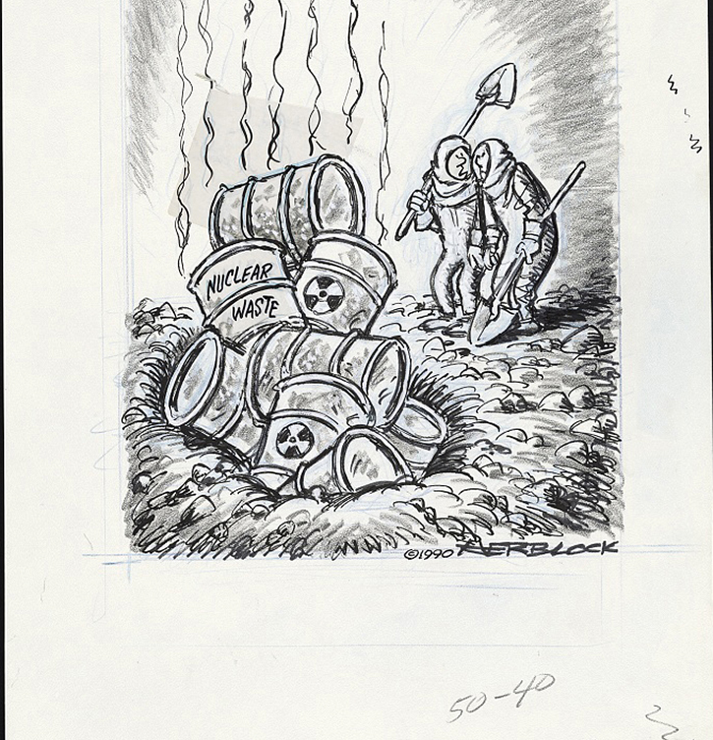
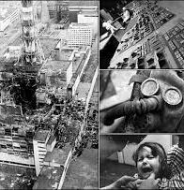

Slide 15
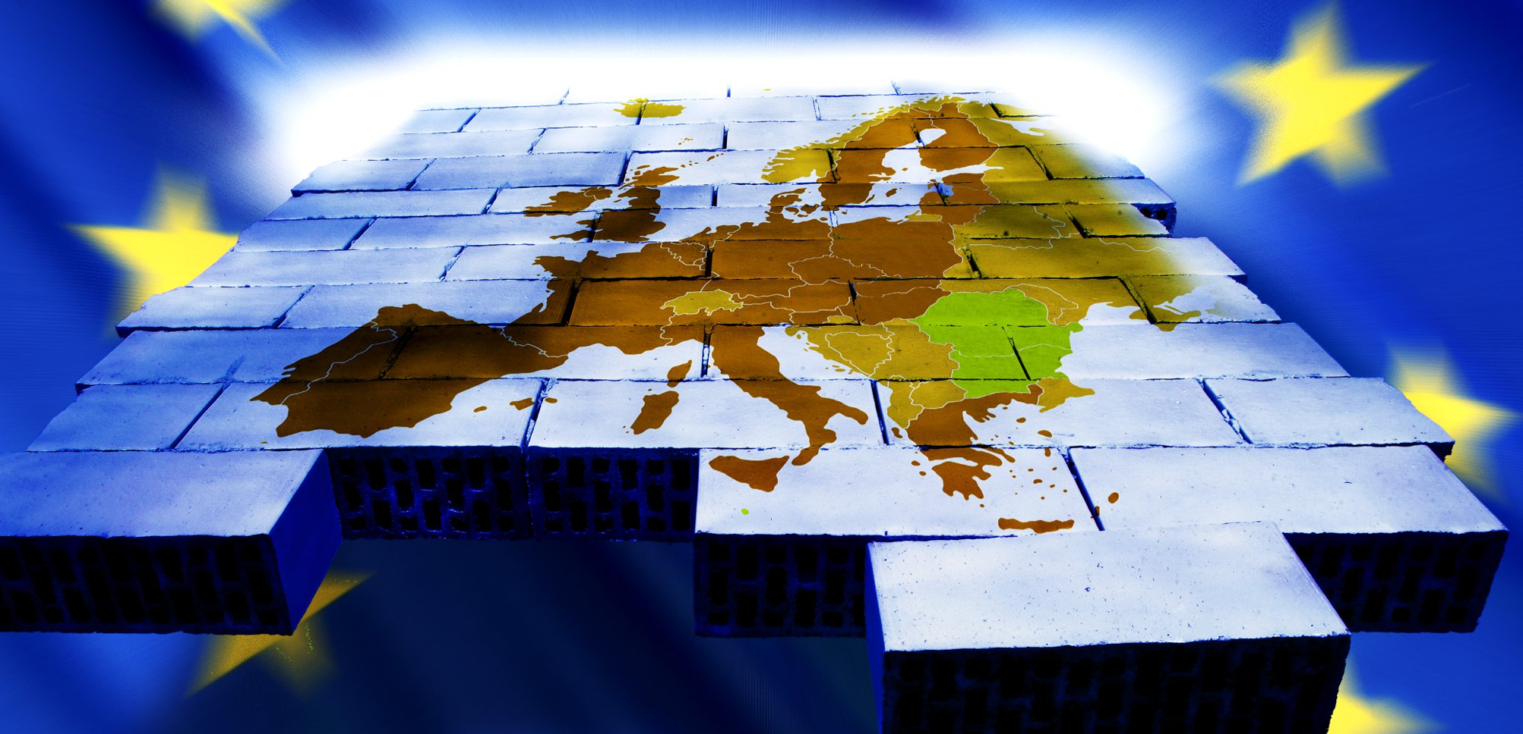
Il ruolo dell’Europa occidentale

Slide 17
Ostpolitik e sviluppo dell'intederpendenza economica
Contratti e prestiti
Indebitamento dei Paesi dell'Europa orientale
Condizionamento del comportamento delle élite dell'Europa orientale e limitazione delle opzioni di Mosca

Slide 18
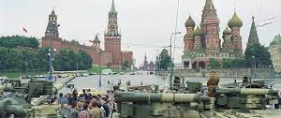
Domanda
Quali sono state le cause e le conseguenze del crollo dell'Unione Sovietica?

Slide 19
Divisione all'interno della leadership sovietica
Perdita di legittimità: sconfitta nella competizione tra le "due Europe"
Questione nucleare
Aiuto economico e dipendenza dell'Occidente (cioè dell'Europa)
Transizione confusa

Slide 20
Spiegazioni plurime
Successo ideologico (battaglia delle idee)
Successo economico (vittoria di un modello di modernizzazione)
Corsa agli armamenti (costi inaccessibili per l'URSS)
Rivolta del popolo
Ruolo dei leader (Reagan, Thatcher, Giovanni Paolo II)

Slide 21
I tre allargamenti: spazio democratico, spazio del capitalismo, spazio securitario
Notes:
L’apertura di questa nuova fase nella storia internazionale del XX secolo non coincise con la ristrutturazione dell’ordine internazionale o di quello europeo ma con l’estensione verso Est del sistema atlantico: legittimato e incentrato sulla diffusione della democrazia di mercato, imperniato sulla NATO, fondato sulla globalizzazione del capitalismo. Un’estensione quasi illimitata nella mente di chi immaginava si stesse assistendo «alla fine della storia» e che invece sarebbe stata sempre più contestata e infine bloccata, laddove non addirittura rovesciata.
Periodo definito da due processi simultanei. Il primo, di «allargamento» pacifico della democrazia di mercato su scala globale e il secondo, di rinazionalizzazione della politica e ritorno della guerra.

Slide 22
La riunificazione tedesca

Slide 23
Allargamento UE, “Big Bang” 2004

Slide 24
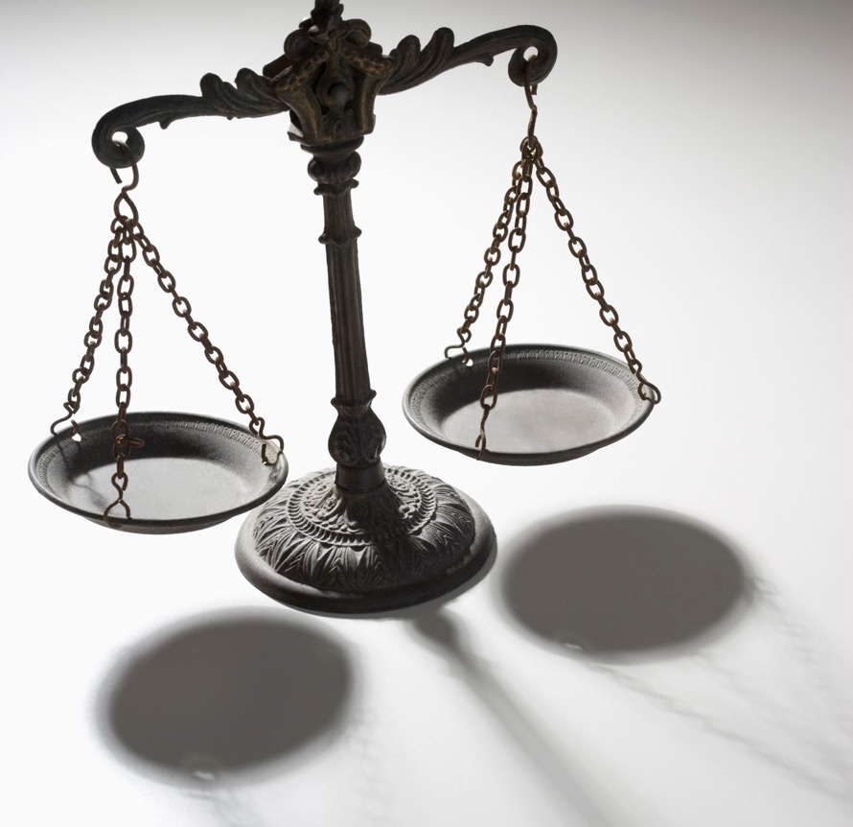
I criteri di Copenaghen
la presenza di istituzioni stabili a garanzia della democrazia, dello Stato di diritto, dei diritti umani, del rispetto e della tutela delle minoranze;
un’economia di mercato affidabile e la capacità di far fronte alle forze del mercato e alla pressione concorrenziale all’interno dell’Unione;
la capacità di accettare gli obblighi derivanti dall’adesione, tra cui la capacità di attuare efficacemente le regole, le norme e le politiche che costituiscono il corpo del diritto dell’Unione (l’acquis), nonché l’adesione agli obiettivi dell’unione politica, economica e monetaria.

Slide 25
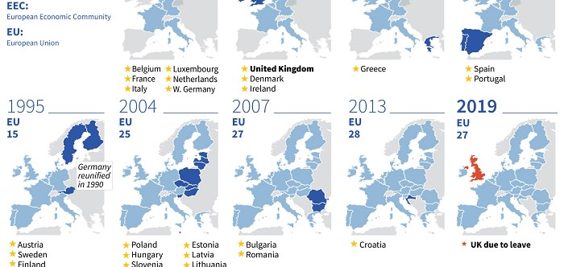

Slide 26
“Allargamento dell’Ovest a Est”

Slide 27
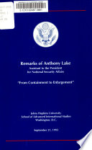
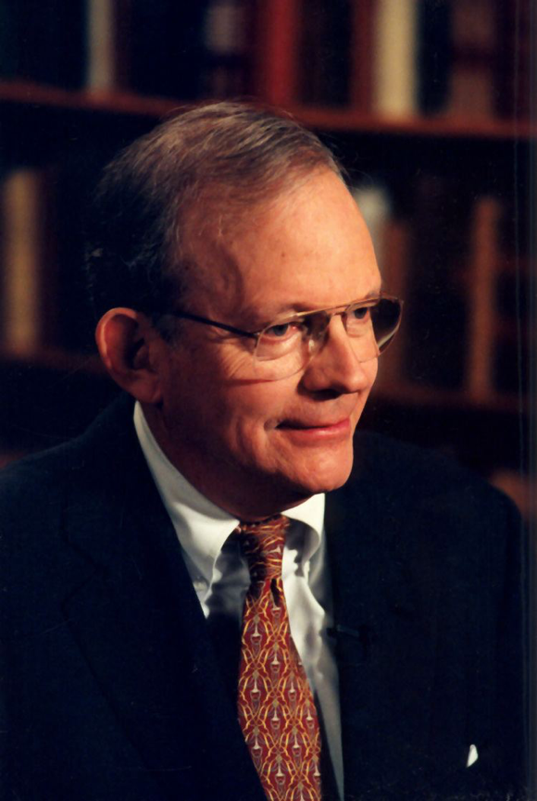
Anthony Lake, National Security Advisor (Clinton Administration)

Slide 28
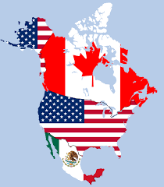
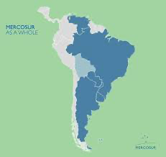
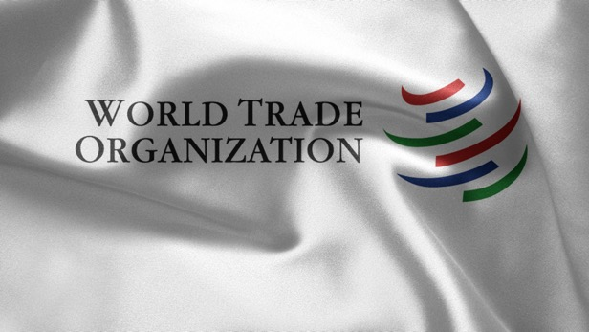
Allargamento dello spazio del capitalismo

Slide 29
Allargamento dello spazio securitario

Slide 30
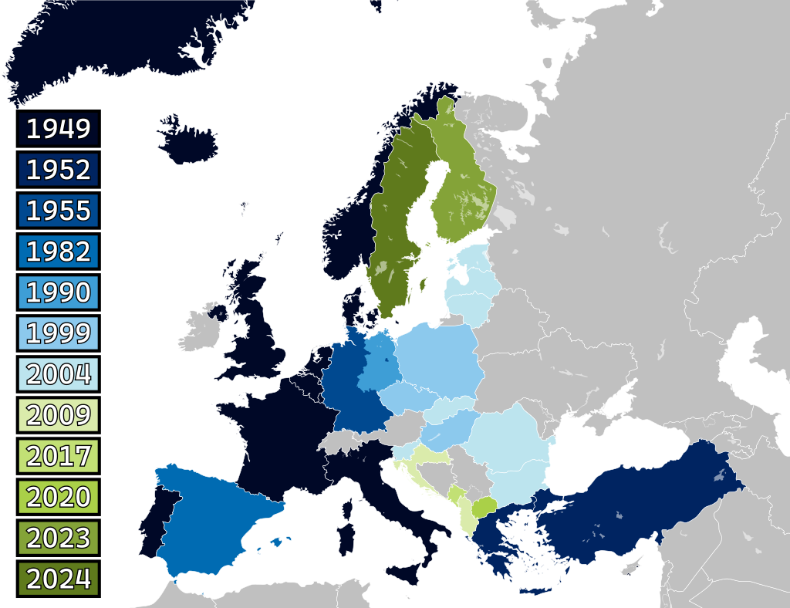
Gli allargamenti NATO
1999:Repubblica Ceca, l’Ungheria e la Polonia, il cosiddetto gruppo di Visegrád
2004: gruppo di Vilnius, composto da Bulgaria, Estonia, Lituania, Romania, Slovacchia e Slovenia
2009: Albania e Croazia
2017: Montenegro nel 2017
2020: Macedonia del Nord
2023: Finlandia
2024: Svezia

Slide 31
Perché la NATO è sopravvissuta e si è allargata?
Permanenza logica fondante
Ragioni geopolitiche
Collegamento con allargamento democratico
«Ritorno della guerra”

